Slide 1
17-15 应用举例
Examples of Application

Slide 2
1.化学电源(chemical battery)
负极
正极
总反应

Slide 3
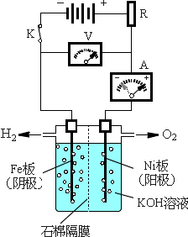
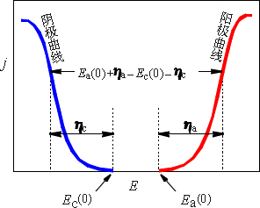
2.电解
(electrolysis)
阴极(还原)：电极电势(还原方向)高者先析出
阳极(氧化)：电极电势(还原方向)低者先析出

Slide 4
例：25℃时以Zn为阴极电解0.1mol⋅kg⁻¹的ZnSO₄中性水溶液，电流密度为10mA⋅cm⁻²，问此时是析出Zn还是析出H₂。又何种条件下可析出第二种物质。（电解时由于阳极产生氧气，故须不断加入碱溶液以保持中性。）
解：在阴极可能发生的反应为
阴极(还原)：电极电势(还原方向)高者先析出
阳极(氧化)：电极电势(还原方向)低者先析出

Slide 5
例：25℃时以Zn为阴极电解0.1mol⋅kg⁻¹的ZnSO₄中性水溶液，电流密度为10mA⋅cm⁻²，问此时是析出Zn还是析出H₂。又何种条件下可析出第二种物质。（电解时由于阳极产生氧气，故须不断加入碱溶液以保持中性。）
解：假设溶液的非理想性可以忽略。

Slide 6
例：25℃时以Zn为阴极电解0.1mol⋅kg⁻¹的ZnSO₄中性水溶液，电流密度为10mA⋅cm⁻²，问此时是析出Zn还是析出H₂。又何种条件下可析出第二种物质。（电解时由于阳极产生氧气，故须不断加入碱溶液以保持中性。）
解：
因为在阴极电极表面产生的是纯的氢气泡，所以氢气压强等于外压：p_{H2} = 0.1MPa。

Slide 7
例：25℃时以Zn为阴极电解0.1mol⋅kg⁻¹的ZnSO₄中性水溶液，电流密度为10mA⋅cm⁻²，问此时是析出Zn还是析出H₂。又何种条件下可析出第二种物质。（电解时由于阳极产生氧气，故须不断加入碱溶液以保持中性。）
解：
氢在锌电极上的超电势

Slide 8
例：25℃时以Zn为阴极电解0.1mol⋅kg⁻¹的ZnSO₄中性水溶液，电流密度为10mA⋅cm⁻²，问此时是析出Zn还是析出H₂。又何种条件下可析出第二种物质。（电解时由于阳极产生氧气，故须不断加入碱溶液以保持中性。）
解：
析出
阴极(还原)：电极电势(还原方向)高者先析出
阳极(氧化)：电极电势(还原方向)低者先析出

Slide 9
例：25℃时以Zn为阴极电解0.1mol⋅kg⁻¹的ZnSO₄中性水溶液，电流密度为10mA⋅cm⁻²，问此时是析出Zn还是析出H₂。又何种条件下可析出第二种物质。（电解时由于阳极产生氧气，故须不断加入碱溶液以保持中性。）
解：
若要使H₂析出，则Zn²⁺|Zn的电极电势必须降低至–1.160V以下，这时ZnSO₄溶液的浓度必须降低。

Slide 10
例：25℃时以Zn为阴极电解0.1mol⋅kg⁻¹的ZnSO₄中性水溶液，电流密度为10mA⋅cm⁻²，问此时是析出Zn还是析出H₂。又何种条件下可析出第二种物质。（电解时由于阳极产生氧气，故须不断加入碱溶液以保持中性。）
解：
只要采取措施保持溶液中性，当Zn几乎全部析出时，才会有H₂在阴极析出。

Slide 11
例：25℃时以Zn为阴极电解0.1mol⋅kg⁻¹的ZnSO₄中性水溶液，电流密度为10mA⋅cm⁻²，问此时是析出Zn还是析出H₂。又何种条件下可析出第二种物质。（电解时由于阳极产生氧气，故须不断加入碱溶液以保持中性。）
解：
如在电解0.1mol·kg⁻¹的ZnSO₄溶液时，不采取措施保持中性，结果如何呢？
阴极
阳极
阳极反应产生H⁺，如果不采取措施，将使溶液酸性越来越强，E{H⁺|H₂}增大，使H₂在阴极析出。

Slide 12
例：25℃时以Zn为阴极电解0.1mol⋅kg⁻¹的ZnSO₄中性水溶液，电流密度为10mA⋅cm⁻²，问此时是析出Zn还是析出H₂。又何种条件下可析出第二种物质。（电解时由于阳极产生氧气，故须不断加入碱溶液以保持中性。）
解：
设开始析出H₂时Zn²⁺的浓度为b mol·kg^{–1}，此时阳极已产生的H⁺的浓度为2(0.1–b)mol·kg^{–1}

Slide 13
例：25℃时以Zn为阴极电解0.1mol⋅kg⁻¹的ZnSO₄中性水溶液，电流密度为10mA⋅cm⁻²，问此时是析出Zn还是析出H₂。又何种条件下可析出第二种物质。（电解时由于阳极产生氧气，故须不断加入碱溶液以保持中性。）
解：
解得：b=0.228mol⋅kg⁻¹(舍去)，b=0.044mol⋅kg⁻¹
继续电解，将使Zn和H₂同时析出。

Slide 14
2.电解
(electrolysis)
电解食盐水溶液制备氯气和烧碱的氯碱工艺
阴极：
氢在汞上有较大超电势

Slide 15
3.电化学的腐蚀与电化学防护(electrochemical corrosion and protection)
金属的腐蚀：金属表面与周围介质发生化学或电化学作用而被破坏，化学腐蚀为金属直接与介质作用，没有电流产生，而电化学腐蚀则是金属与其他物质形成了原电池，金属作为阳极被腐蚀。
金属年产量的20%-30%是被腐蚀消耗掉的！

Slide 16
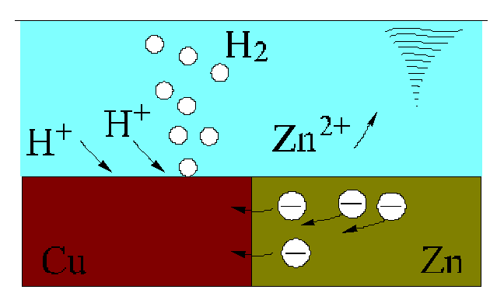
3.电化学的腐蚀与电化学防护(electrochemical corrosion and protection)
水

Slide 17
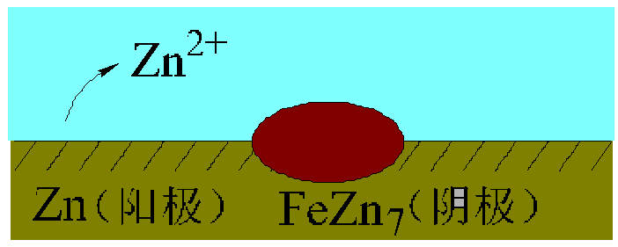
3.电化学的腐蚀与电化学防护(electrochemical corrosion and protection)

Slide 18

3.电化学的腐蚀与电化学防护(electrochemical corrosion and protection)
非金属保护层：喷漆，塑胶
金属保护层：电镀（镀锌，镀铜）
电化学防护主要有以下三种：
保护器防护：牺牲阳极保护法
阴极电保护：被保护金属接外
部电源负极
阳极电保护：被保护金属接外部电源正极，使其
钝化

Slide 19
3.电化学的腐蚀与电化学防护(electrochemical corrosion and protection)
金属钝化：通过加缓蚀剂或将金属接外部电源
的正极，使金属表面产生钝化膜，
大幅降低腐蚀速度。

